Slide 1
Безопасный интернет
Цифровой иммунитет
Возрастная группа: 5-9 классы

Slide 2
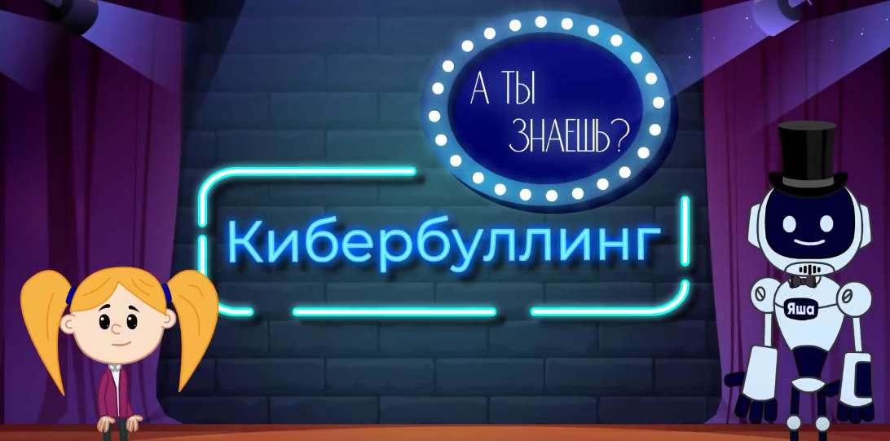

О чем мы сегодня говорим?
Отвечаем на вопросы:
О чем видеоролик?
Был ли он для вас интересен?
На что вы бы хотели обратить внимание?
Как вы думаете, о чем мы сегодня будем говорить?
https://rutube.ru/video/03bb482194741a6384f1b11bdda3d57a/?utm_source=embed&utm_medium=referral&utm_campaign=title&utm_content=03bb482194741a6384f1b11bdda3d57a&utm_term=yastatic.net&t=84

Slide 3
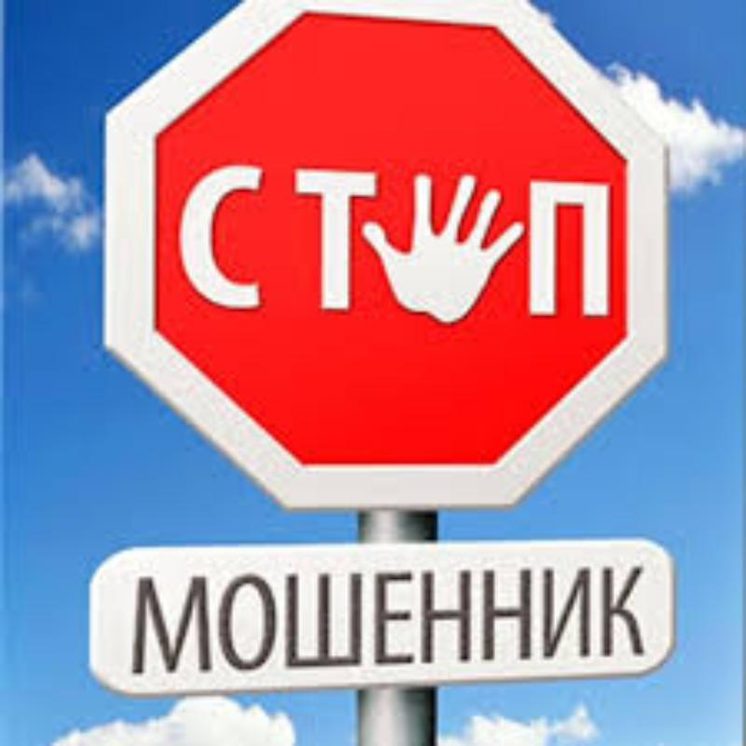
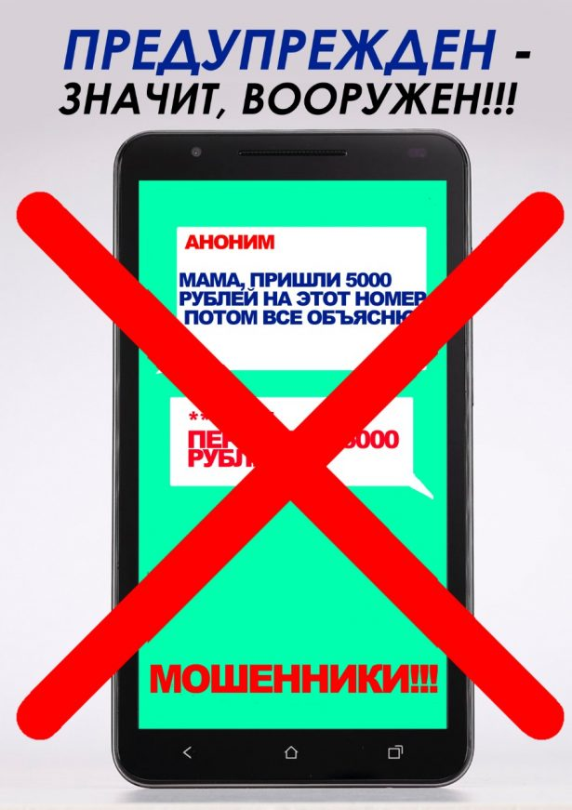
Блиц-опрос
Кто из вас проверяет соцсети в первые 5 минут после пробуждения?
Кто сталкивался с предложением «легкого заработка» в Сети?
Кто или чьи знакомые сталкивались со взломом аккаунта?
Кто уверен, что его пароли от почты и соцсетей достаточно надежны?

Slide 4
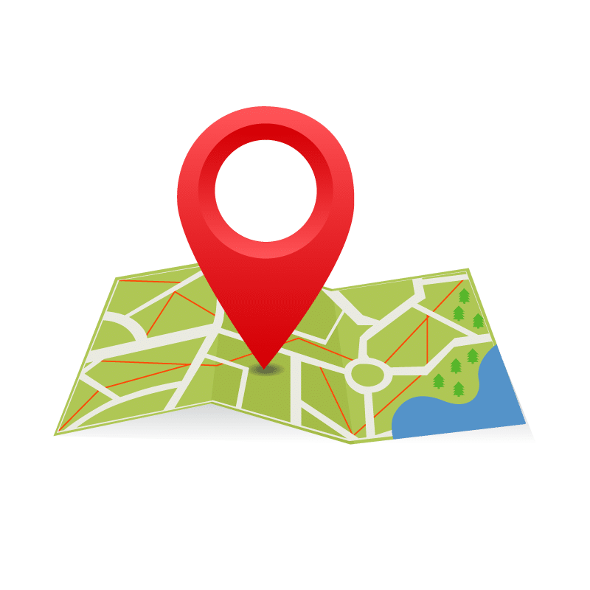
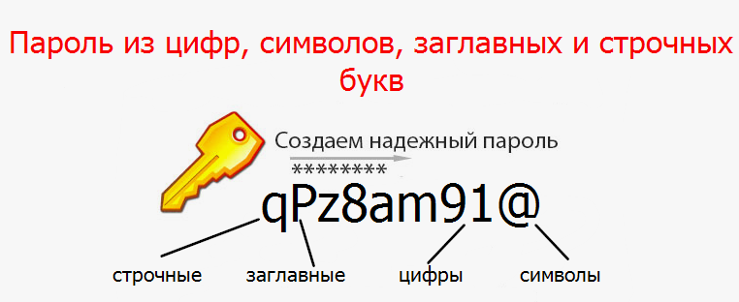
Пароль – моя крепость
1
123456
qwerty
loveyou
Какие пароли слабые, средней надежности и надежные?
Tr7@1kL#p$9qBm&
ivanov1990
MyPass123
Как создать надежный пароль:
Длина важнее сложности: пароль из 8 (и более) символов надежнее короткого «сложного».
Парольные фразы: если запоминаете сами, используйте длинные фразы из 4-5 случайных слов, разделенных символами (например, VioletSkies*Floating-42/Elephant или Cloud@Jump$Fast%Bench!).
Избегайте личной информации: не используйте имена, даты, названия любимых команд.
Уникальность: не используйте один и тот же пароль на разных сайтах.

Slide 5
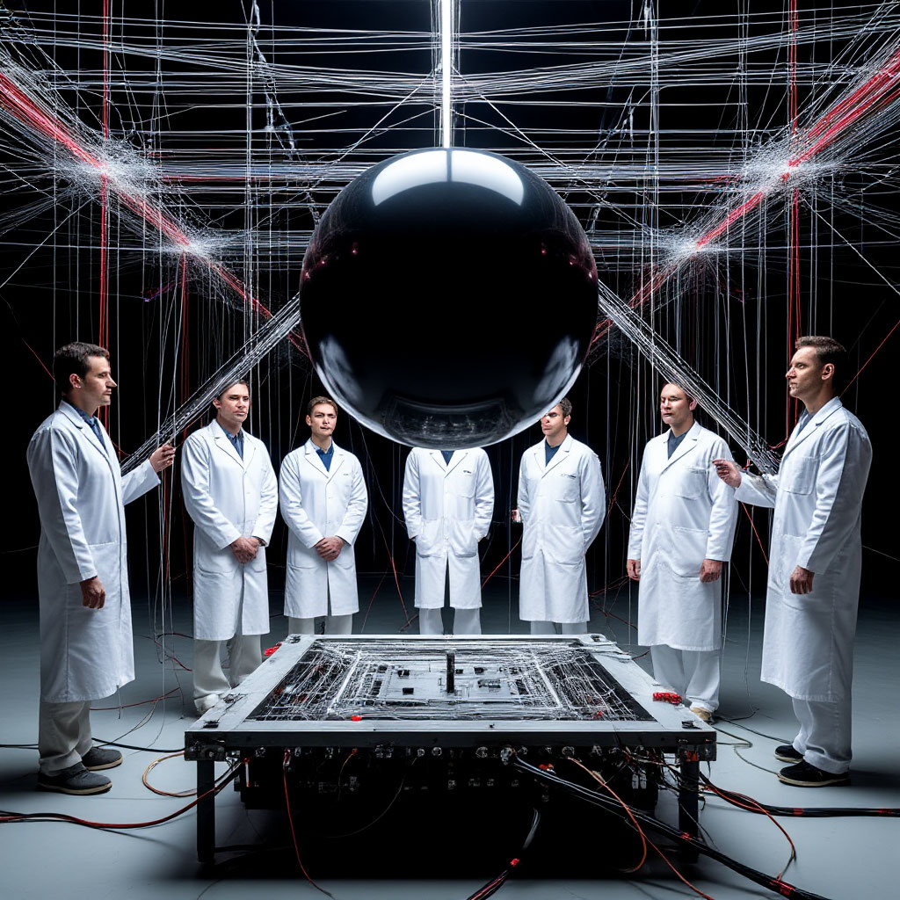
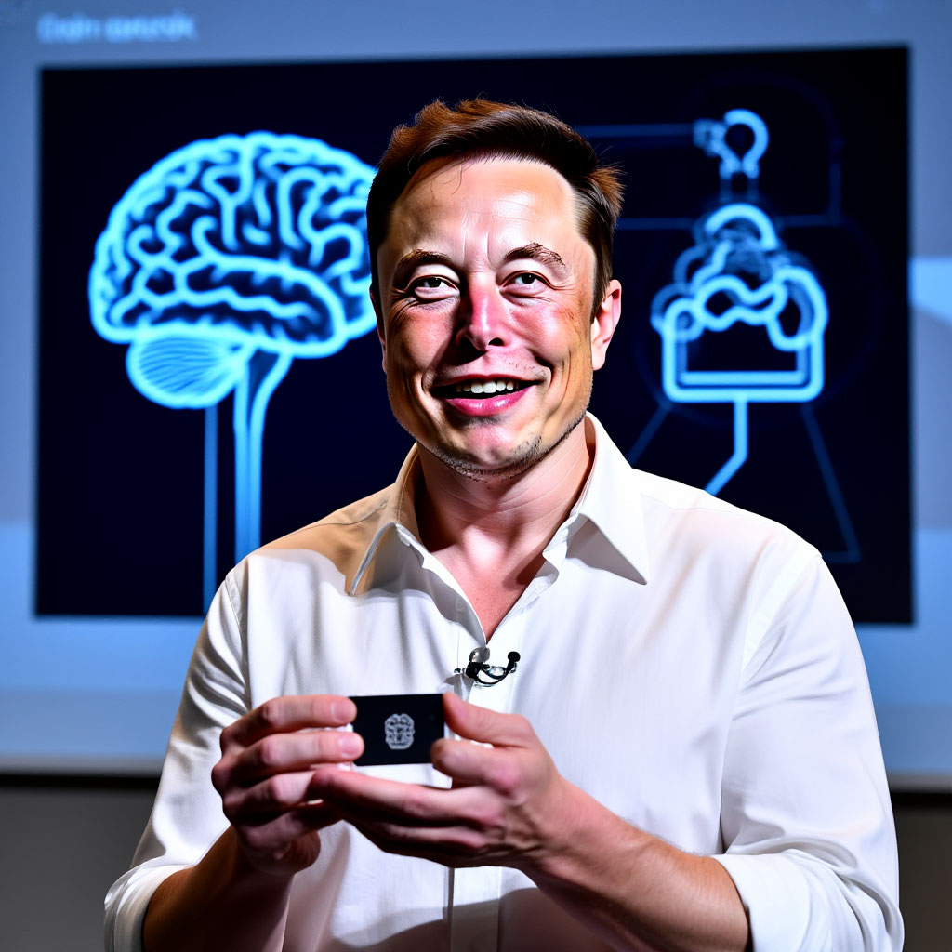
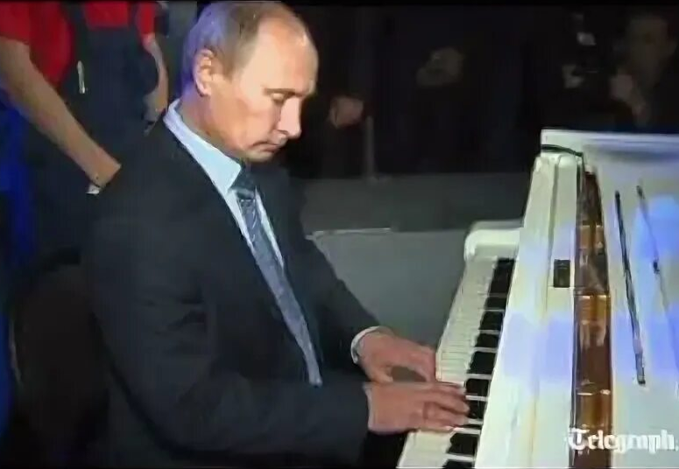
Фейк или правда?
2
Ученые создали первую в мире искусственную черную дыру в лабораторных условиях.
Илон Маск объявил о запуске проекта по подключению мозга к интернету через нейроинтерфейс.
Владимир Путин сыграл на фортепиано новогоднюю песню
«В лесу родилась елочка».
Основные методы защиты от фейков:
Проверка информации на официальных ресурсах и проверенных источниках
Критическое осмысление сообщений, оценка фактов и сравнение разных точек зрения
Изучение первоисточников и понимание мотиваций авторов публикаций

Slide 6
3
Стоп, травля!
Ситуация
«Травля в чате»
В общем чате класса кто-то анонимно начал публиковать унизительные комментарии и мемы в адрес одного из учеников. Обсуждение набирает обороты.
Ситуация
«Анонимная угроза»
Ваш одноклассник получил анонимное оскорбительное сообщение в социальной сети с угрозами распространить о нем компрометирующую информацию.
Каковы первые шаги, которые следует предпринять, получив угрожающее сообщение в социальной сети?
Зачем может понадобиться скриншот полученной угрозы?
Почему нельзя отвечать на угрозы или вступать в диалог с агрессором в социальных сетях?
«Вот смотришь на некоторых людей и понимаешь, что эволюция - это миф. Наш местный гений, который на физ-ре бегает, как пингвин, а на химии делает вид, что изобрёл новый элемент, потому что не может найти таблицу Менделеева.
Твоя новая причёска - это эксперимент над человеческим восприятием? Ты проводишь социальный опыт: «Сколько дней можно ходить в одной и той же футболке»? Результаты впечатляют!»
Мир виртуальный – ответственность реальная
За действия, составляющие объективную сторону буллинга (травли), установлена ответственность согласно Кодексу об административных правонарушениях:
ст. 5.61 (Оскорбление)
ст. 5.61.1 (Клевета)
ст. 20.1 (Мелкое хулиганство)

Slide 7
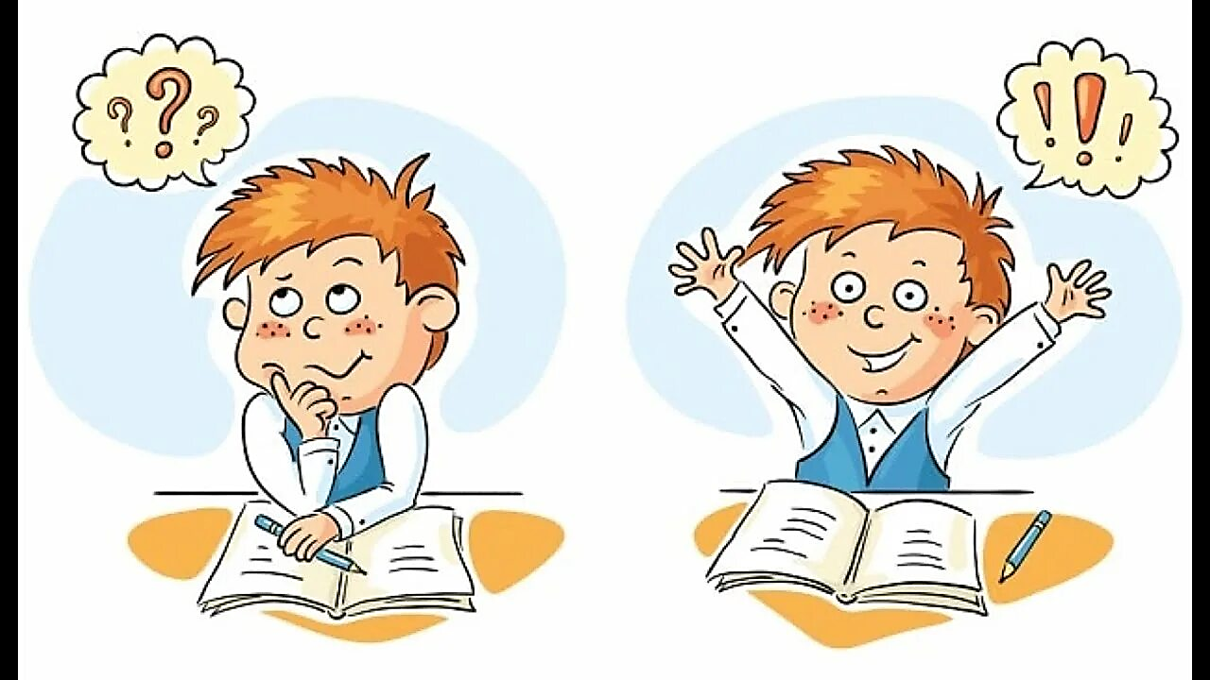
Отвечаем на вопросы
Что такое «травля (буллинг)»?
Какой пароль считается надежным?
Что такое фейк-ньюс и как её распознать?
Какая ответственность предусмотрена за действия, составляющие объективную сторону травли (буллинга)?

Slide 8
Нужно запомнить
Держать в тайне пароли, адрес, телефон и другие личные данные
Не участвовать в травле. Не грубить, не насмехаться. Выбирать стиль общения такой, какой вы бы хотели в отношении себя
Серьезно относиться к паролям при регистрациях и хранить их в надежном месте
Помнить, что всегда остается наш цифровой след. И кнопки «Удалить навсегда» в Интернете нет
Проверять информацию прежде, чем сделать репост
В непонятной ситуации – советоваться с родителями, классным руководителем или школьным психологом

